Slide 1

2017
小学期项目答辩
A designer can use default text to simulate what text would look like.
汇报人/张胤民 高若宇 刘东亮

Slide 2
1.项目简介
2.项目代码演示
目录
3.项目成果展示
4.项目归纳总结

Slide 3
01
项目简介
Notes:
字体：新蒂下午茶，新蒂黑板报

Slide 4
项目背景
深度学习是目前十分火热的计算机学习方向，其中目前深度学习主流的神经网络结构主要由CNN，RNN，GAN三种，大量的优质的深度学习模型都是由这些经典且基本的神经网络结构组合而成。
因此本项目旨在于分别学习这三个深度学习基本模型，然后理论实践相互结合。为未来学习打下坚实基础。
Notes:
https://pixabay.com/zh/photos/download/teddy-bear-620761_1280.jpg?attachment
https://pixabay.com/zh/photos/download/doll-200759_1280.jpg?attachment
https://pixabay.com/zh/photos/download/teddy-164932_1280.jpg?attachment
https://pixabay.com/zh/photos/download/sheep-719487_1280.jpg?attachment
https://pixabay.com/zh/photos/download/luigi-559832_1280.jpg?attachment
https://pixabay.com/zh/photos/download/love-275290_1280.jpg?attachment
https://pixabay.com/zh/photos/download/warrior-498250_1280.jpg?attachment

Slide 5
项目主要构成
深度学习基本理论
正确理解前传反传，用最基本的tensorflow自己搭建网络实现手写数字识别.
CNN主流框架复现比较
Alexnet,VGG,Resnet50,inception的复现和比较
狗品种分类
利用Keras迁移学习，实现对于133种狗的精确分类.
手写数字安卓应用
将tensorflow模型离线迁移到移动端实现手写数字识别.
RNN电视剧本预测
利用LSTM和word2vec实现对当红电视剧本预测.
GAN生成数字和人脸
利用GAN生成足以以假乱准的人脸图片以及手写数字图片.

Slide 6
项目成员分工
张胤民
统领全局，CNN网络复现，RNN预测文本
高若宇
出谋划策，手写数字应用实现，RNN预测文本，GAN生成人脸
刘东亮
勤学苦练，审美优秀，基本深度学习网络的介绍，手写数字应用UI设计.

Slide 7
02
项目代码演示
所有代码均在报告和附件中展示，PPT仅为提纲
Notes:
字体：新蒂下午茶，新蒂黑板报

Slide 8
深度学习基本理论
梯度下降算法实现
—— 由梯度下降的理论开始，由数学公式推导而来，利用sigmod函数实现梯度下降算法
反向传播算法实现
—— 从反向传播的数学推导开始，利用python实现反向传播算法（附带one_hot编码讲解赠送）
基本CNN算法实现
—— 自己利用tensorflow1封装好的函数，利用基本的卷积层池化层，全连接层，搭建一个基本的CNN分类网络，实现手写数字识别

Slide 9
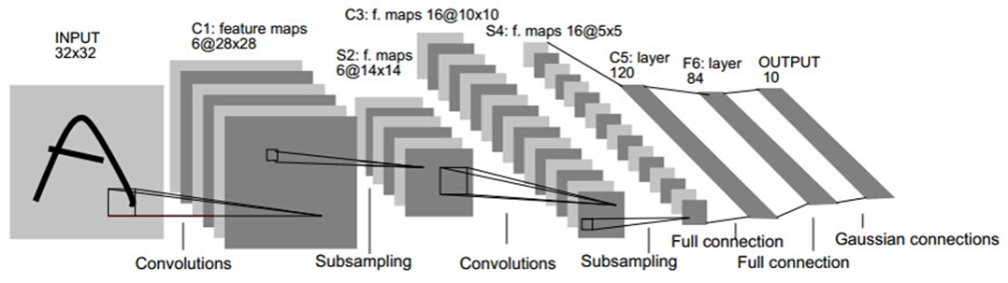
CNN主流框架复现比较

Slide 10
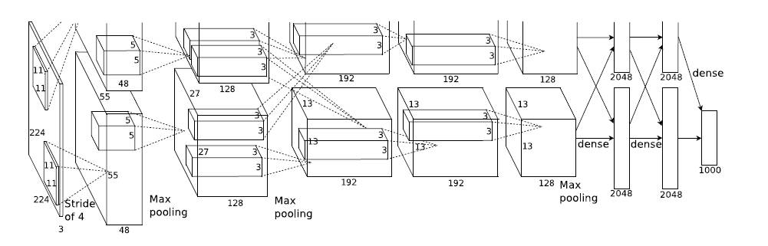
CNN主流框架复现比较
（1）成功使用ReLU作为CNN的激活函数‘
（2）训练时使用Dropout随机忽略一部分神经元。
（3）在CNN中使用重叠的最大池化。
（4）提出了LRN层，对局部神经元的活动创建竞争机制。
（5）使用CUDA加速深度卷积网络的训练。
（6）数据增强。

Slide 11
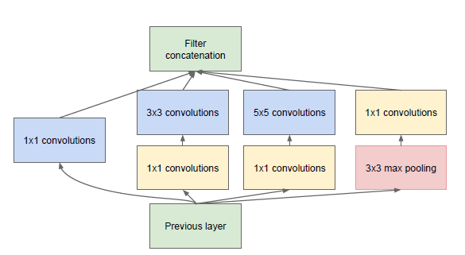
CNN主流框架复现比较
去除最后的全连接层，用全局平均池化层取代它
精心设置Inception Module提高了参数的利用率

Slide 12

CNN主流框架复现比较
小卷积核。
小池化核。
层数更深特征图更宽。
全连接转卷积。

Slide 13
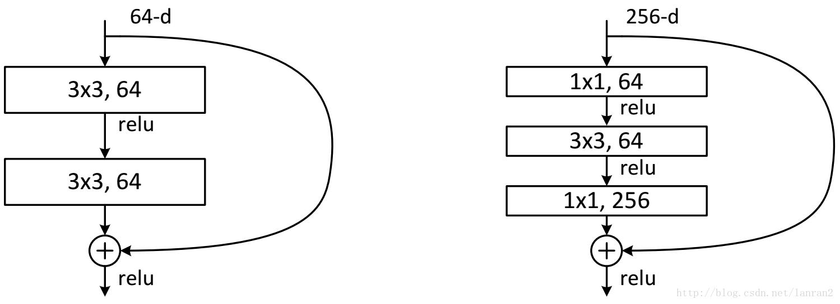
CNN主流框架复现比较

Slide 14
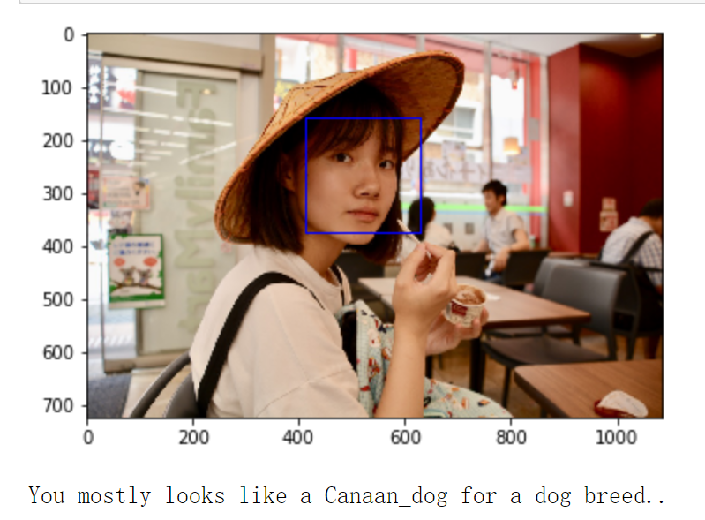
狗分类实践
“
”

Slide 15
手写数字安卓应用
列表
UI设计
画板
预测
利用自主构建的列表适应器WordAdapter实现对应用列表的高效内存管理
UI一共包括四个部分，第一个是用来申请权限的注册表，第二个是应用主界面用于展示预测结果，第三个是累表界面用于选择MINST数据进行验证，最后一个是手写画板界面用来手写数字
包含四个Java类， TimedPoint，ControlTimedPoints,Bezier和SignatureView。用来实现一个手写画板
利用PredictionTF类作为安卓和tensor flow模型之间的接口进行预测

Slide 16
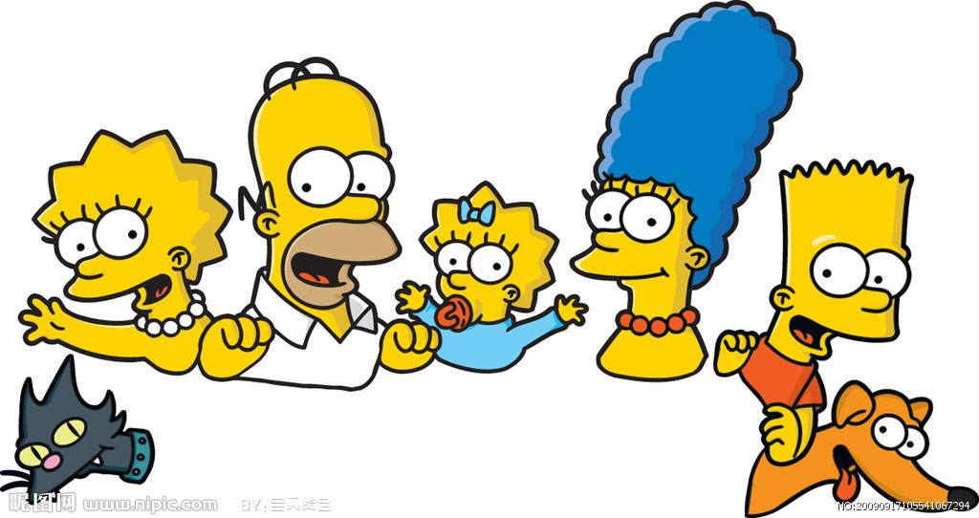
电视剧本预测
Word2vec
利用单词嵌入技术，将剧本中出现的单词和标点符号转化为int数组方便进行文本的预测.
LSTM
利用LSTM(长短期记忆网络)，搭建一个每层有256个LSTMCell，两层的CNN，实现文本预测.

Slide 17
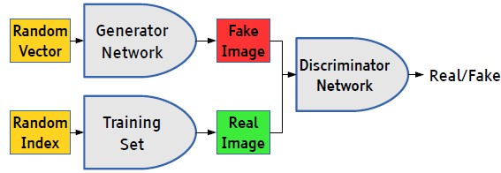
GAN生成数字和人脸
向生成器中传入随机的噪音，通过逆卷积等方法生成图片，然后利用真实数据训练辨别器辨别图片真伪，将生成器生成的图片送入辨别器，从而希望骗过辨别器，基于博弈论实现数据的创造

Slide 18
03
项目成果展示
Notes:
字体：新蒂下午茶，新蒂黑板报

Slide 19
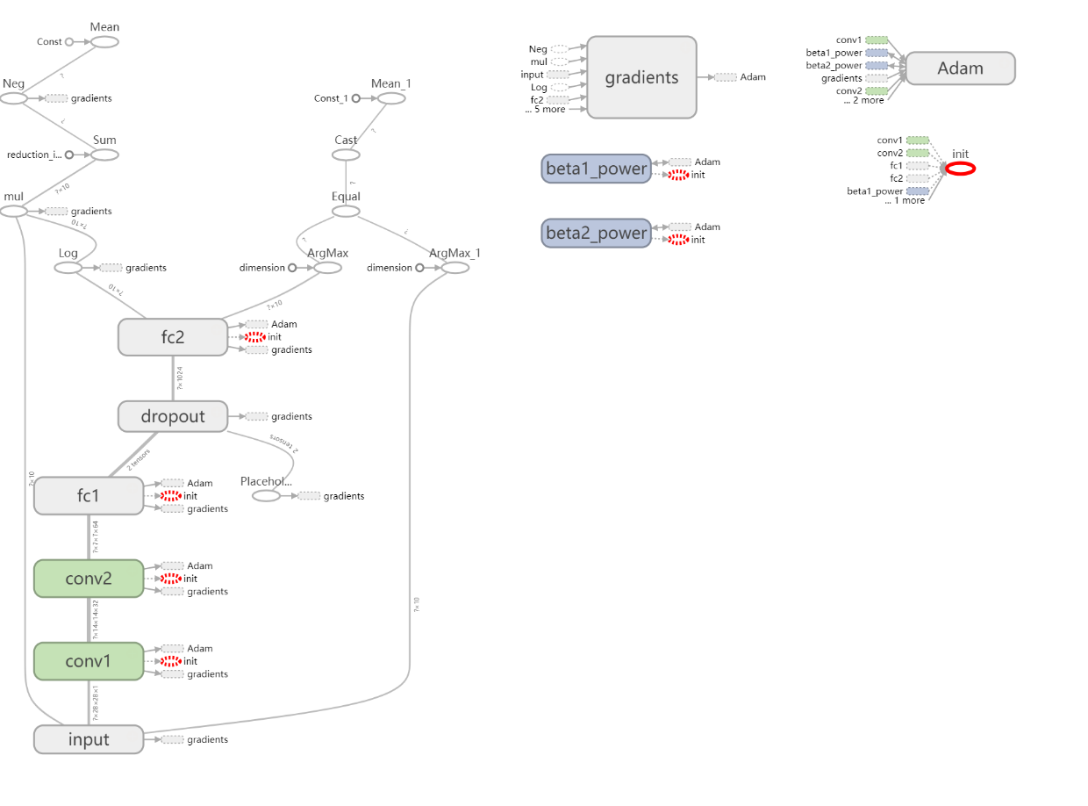
自主搭建网络展示
小结
搭建了一个基本的CNN网络并使用tensorboard进行展示，在手写数字集上面准确率达到了96.59%

Slide 20
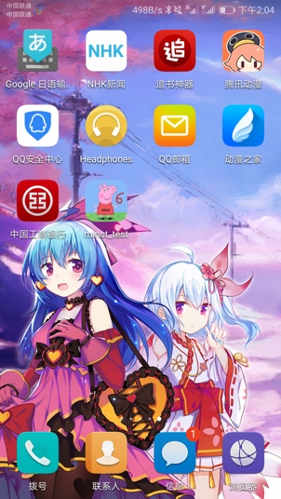
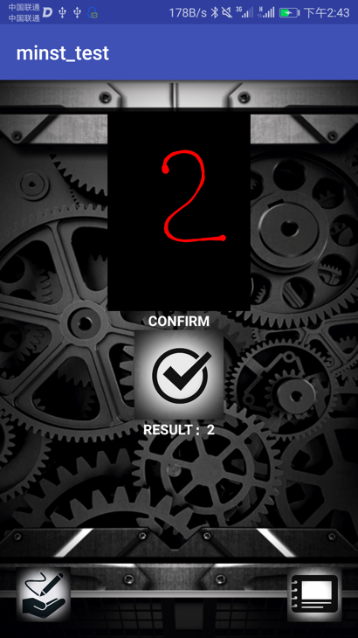
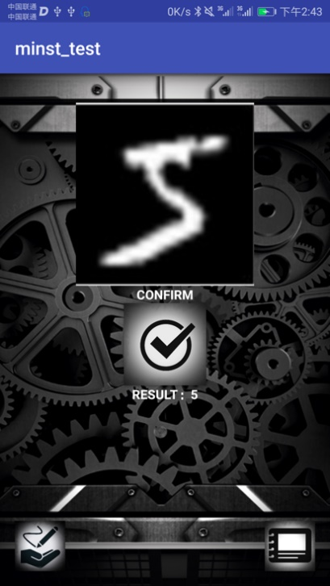
安卓应用展示
图标效果
真实手写数字预测
可爱的小猪佩奇寓教于乐.
MINST预测
利用应用内置的绘画板手写数字并预测.
选择来自MINST的手写数字进行识别

Slide 21
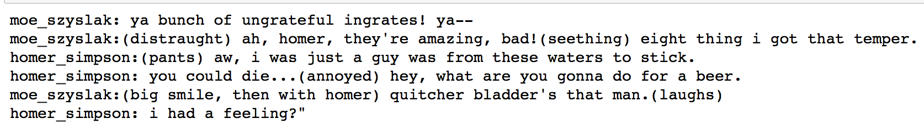
剧本预测效果展示
汤普森一家在酒馆

Slide 22
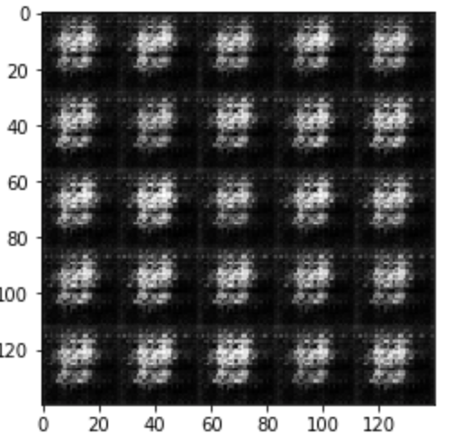
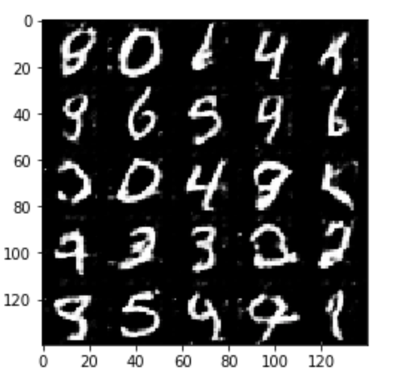
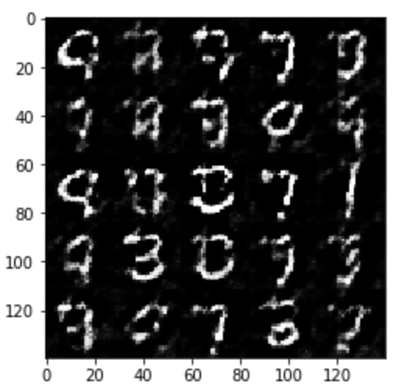
MINST数字生成
最初效果
一顿训练
最终成果

Slide 23
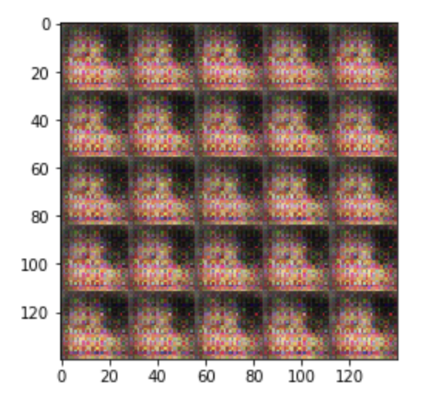
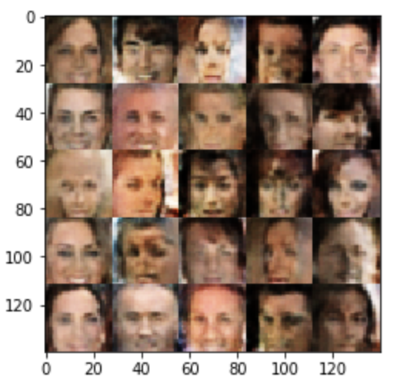
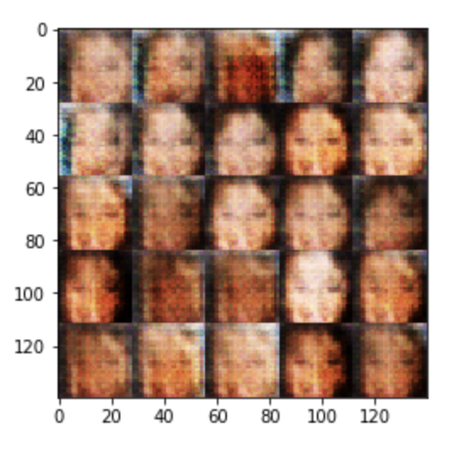
CelebA人脸生成
最初效果
一顿训练
最终成果

Slide 24
04
项目归纳总结
Notes:
字体：新蒂下午茶，新蒂黑板报

Slide 25
项目优点
从数学理论到代码实践，一站式服务，详细贴心
最大化团队优势，成员分工明确，项目效果显著
全部模型均经过九九八十一道工序精心调参
加量不加价
内容丰富

Slide 26
可以改进的地方
01
训练量不足
受限于实验设备有些模型并为达到真正最优情况
02
应用识别精度不足
模型压缩导致移动端识别准确率有限
03
缺少三者结合实践
如果有机会希望能够将三个网络结构应用到一起构建全新内容
04
小组体重
小组成员平均体重较大，日后要活用代码训练时间多多锻炼

Slide 27
这里可以是标题
CNN-mnist
Dog classification
01
A designer can use default text to simulate what text would look like.
03
A designer can use default text to simulate what text would look like.
Script generation
Face generation
02
A designer can use default text to simulate what text would look like.
04
A designer can use default text to simulate what text would look like.

Slide 28
致谢
感谢母校提供的学习与实践的机会
感谢导师团队，特别感谢夏老师给与的耐心指导
感谢同学的互相帮助
感谢答辩评审！

